Slide 1
Chủ đề
Phụ nữ xưa và nay

Slide 2
LỜI NÓI ĐẦU
Đề tài về người phụ nữ tựa dòng thủy lưu chưa vào giờ ngừng chảy với những số phận, vẻ đẹp và cung bậc tình cảm khác nhau. Văn học ở thời đại xã hội nào thì đề tài về người phụ nữ luôn có sức lôi cuốn thi nhân như chính sự hấp dẫn của nữ giới trong cuộc sống của chúng ta vậy.
Đến với đề tài này, chúng tôi xinh hòa mình vào hứng cảm bất tận ấy để tìm hiểu về hình ảnh người phụ nữ - hình ảnh “một nửa thế giới”.
Đất nước Việt Nam - đất nước của những câu hát ru ngọt ngào, đất nước của cánh cò trắng bay, đất nước của bàn tay mẹ tảo tần quà bao năm tháng… và từ trong cái nguồn mạch dạt dào ấy, người phụ là đề tài chưa bao giờ vơi cạn trong nguồn cầm hứng của người nghệ sĩ, qua nhiều thời đại khác nhau.

Slide 3
I. Những phẩm chất đặc trưng và cách cư xử của người phụ nữ xưa.
II. Những phẩm chất đặc trưng và cách cư xử của người phụ nữ nay.
III. Những điều tích cực và tiêu cực của xã hội ngày nay đối với phụ nữ. Phương án khắc phục.

Slide 4
I. Những phẩm chất đặc trưng và cách cư xử của người phụ nữ xưa:
* Vài nét về người phụ nữ xưa:
Lịch sử Việt Nam luôn ghi nhận phụ nữ là nguồn hạnh phúc, chăm sóc chồng con, đỡ đần cha già mẹ yếu, là chỗ dựa trong các phương diện cuộc sống gia đình.
- Phụ nữ có các vai trò là người yêu, người vợ, người mẹ, người phục tùng bền bỉ sự nghiệp của Quốc gia; là nhà văn, nhà thơ có danh phận được nhiều đời truyền tụng; ngoài ra có những phụ nữ là dân thường, lam lũ với cuộc sống, với những số phận và tâm tư hạn hẹp.

Slide 5
- Người phụ nữ xưa thường bị gạt ra lề cuộc sống thiết yếu nhưng chặt đầy tính gia phong cổ hủ, bị dồn nén vào khuôn khổ chật hẹp của đời sống gia đình gần như suốt cả cuộc đời phải gánh chịu những hậu quả không ra gì về cả thể xác và tinh thần.
- Người phụ nữ là nạn nhân của chế độ đa thê luôn chìm đắm trong những mối mâu thuẫn, bất hòa, khổ đau.
Phần lớn phụ nữ Việt Nam thời xưa không được coi trọng, không có được những địa vị xứng đáng trong gia đình, xã hội, phải chịu nhiều sự áp đặt, bất công, tư tưởng trọng nam khinh nữ.
Mặc dù vậy họ vẫn luôn giữ gìn được những phẩm chất đáng quý.

Slide 6
1) Phẩm chất đặc trưng của người phụ nữ xưa:
Về vẻ đẹp:
Họ là những người có vẻ đẹp trung hậu, dịu dàng của người phụ nữ nông thôn như nàng Vũ Nương trong “Chuyện người con gái Nam Xương”, có " tư dung tốt đẹp " hay vẻ đẹp khỏe mạnh tràn đầy sức sống của cô gái đương độ nhan sắc với nước da trắng và thân hình khỏe mạnh.
“ Thân em vừa trắng lại vừa tròn” ( Hồ Xuân Hương, Bánh trôi nước)
Đến những người con gái có sắc đẹp khuynh nước khuynh thành như nàng Kiều trong “Truyện Kiều” của Nguyễn Du.
“ Làn thu thủy, nét xuân sơn
Hoa ghen thua thắm liễu hờn kém xanh
Một hai nghiêng nước nghiêng thành…’’
Vẻ đẹp của nàng làm lu mờ tất cả những gì được gọi là thanh cao nhất, đẹp nhất của thiên nhiên, đôi mắt trong thăm thẳm như làn nước mùa thu, nét mày thanh tú mơn mởn như rặng núi mùa xuân. Và vẻ tươi thắm của hoa, dáng vẻ yêu kiều mềm mại của liễu cũng phải " hờn “, phải " ghen " với người con gái tuyệt sắc đó.

Slide 7
b) Về đức hạnh:
Không chỉ đẹp ở tư dung bên ngoài, họ còn có đủ tài năng đức hạnh.
- Đó là những người phụ nữ luôn “ giữ tấm lòng son” dù “ rắn nát mặc dầu tay kẻ nặn”. Dù trải qua bao song gió cuộc đời, họ vẫn luôn giữ gìn phẩm chất quý giá của mình.
- Đó là Vũ Nương tính thùy mị, nết na, yêu thương và thủy chung với chồng, hiếu thảo với mẹ chồng, thương con hết mực và luôn dốc lòng xây dựng hạnh phúc gia đình.
- Đó là nàng Kiều - một người con hi sinh tất cả riêng tư của mình để “bán mình chuộc cha”, bởi nàng nghĩ “Làm con trước phải đền ơn sinh thành”. Và khi phải chịu cảnh “Cò kè bớt một thêm hai” của phường “buôn thịt bán người”, phải rơi vào cảnh “Sớm đưa Tống Ngọc, tối tìm Tràng Khanh”, nhục nhã ê chề là vậy nhưng vẫn luôn lo nghĩ cho người khác, vẫn luôn hướng về người yêu “Tưởng người dưới nguyệt chén đồng”, vẫn luôn lo lắng cho người thân “Xót người tựa cửa hôm mai” và có tấm lòng vị tha cao cả .

Slide 8
- Những người chinh phụ “ lấy chồng chiến binh, lấy chồng thời chiến chinh” luôn một lòng chờ chồng trở về. Họ tự hỏi và cũng để bộc lộ nỗi nhớ của mình:
“Chàng thì đi cõi xa mưa gió
Thiếp thì về buồng cũ chiếu chăn
…
Lòng chàng ý thiếp ai sầu hơn ai?”
( Đoàn Thị Điểm, Chinh phụ ngâm khúc)
Người phụ nữ dưới những bất công, bóc lột tàn bạo của chính quyền phong kiến vẫn đứng lên bảo vệ chồng con, quên mình vì cái gia đình nhỏ bé, để chúng “ bịch lại mấy cái” mà vẫn dọa nạt “ mày đánh chồng bà đi, bà cho mày xem” ( Ngô Tất Tố, Tắt đèn)

Slide 9
Người mẹ Tà-ôi dù “lưng đưa nôi” nhưng trái tim vẫn hát thành lời. “Thằng Mĩ đuổi ta phải rời con suối” và mẹ đang giã gạo, mẹ nuôi bộ đội, mẹ đóng góp công sức nhỏ bé vào chiến thắng của dân tộc. Mẹ đang tỉa bắp hay mẹ đìu em đi để dành trận cuối là vì mong muốn “Mặt trời của mẹ” sau này sẽ được “ làm người Tự do”…
- Một người bà tần tảo nắng mưa, chắt chiu từng quả trứng vì “Để cuối năm bán gà - Cháu được quần áo mới”. Hình ảnh người bà thân thương, một nắng hai sương đã tiếp thêm niềm tin, sức mạnh cho những bước hành quân của cháu trên đường ra mặt trận trong những năm đầu của cuộc kháng chiến chống Mĩ gian khổ:
“Cháu chiến đấu hôm nay
Vì lòng yêu Tổ quốc
Vì xóm làng thân thuộc
Bà ơi, cũng vì bà.” ( Xuân Quỳnh, Tiếng gà trưa)

Slide 10
- Một người bà chịu đựng “biết mấy nắng mưa” thương yêu, chăm sóc cháu bởi “Mẹ cùng cha công tác bận không về” nên bà đã làm thay hết những việc của cha, của mẹ. Từ việc “dạy cháu làm” rồi “chăm cháu học”, bà vẫn luôn giữ “Thói quen dậy sớm”. Giặc đã “đốt làng cháy tàn cháy rụi” nhưng bà vẫn luôn kiên cường, giữ vững tinh thần cho người đi xa:
“ Bố ở chiến khu, bố còn việc bố
Mày có viết thư chớ kể này , kể nọ
Cứ bảo nhà vẫn được bình yên!
.............................................
Một ngọn lửa, lòng bà luôn ủ sẵn
Một ngọn lửa chứa niềm tin dai dẳng”...

Slide 11
Tóm lại, người phụ nữ xưa có những phẩm chất tốt đẹp như sau:
Luôn giữ tấm lòng son trong bất cứ hoàn cảnh nào.
Thùy mị, nết na, khéo léo trong xử thế.
Tần tảo, đảm đang, tháo vát, hy sinh thầm lặng.
Thủy chung son sắt, hiếu thảo, vị tha.
Tinh thần đấu tranh giải phóng dân tộc, bất khuất, quật cường, dám đứng đấu tranh chống lại bất công trong xã hội phong kiến.

Slide 12
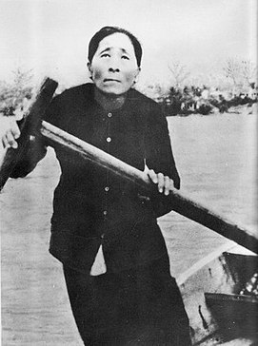
Hình ảnh Mẹ Suốt - người đã lái đò chở bộ đội, thương binh, đạn dược qua sông Nhật Lệ trong những năm 1964 - 1967 là tiêu biểu của hình ảnh Người Phụ nữ Việt Nam bất khuất, trung hậu trong chiến tranh

Slide 13
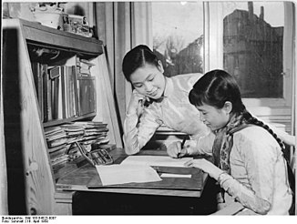
Phụ nữ trong khoa học (thời kỳ chiến tranh).
Phụ nữ Việt Nam thời kỳ chiến tranh (theo học ở Leipzig, Đông Đức).

Slide 14
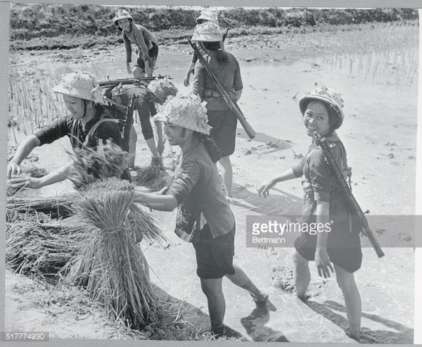

Slide 15
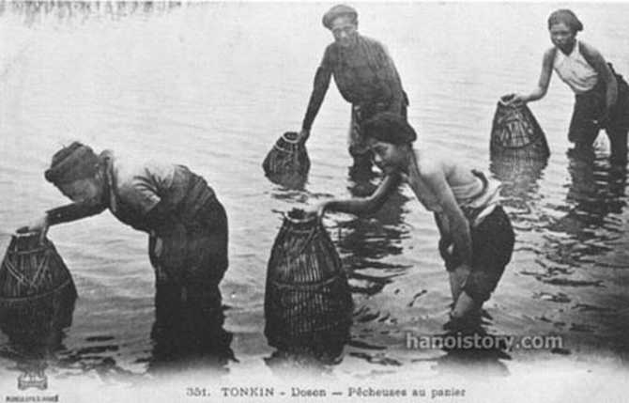
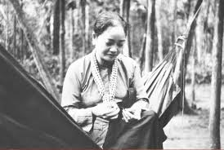

Slide 16
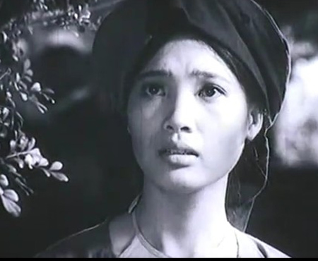
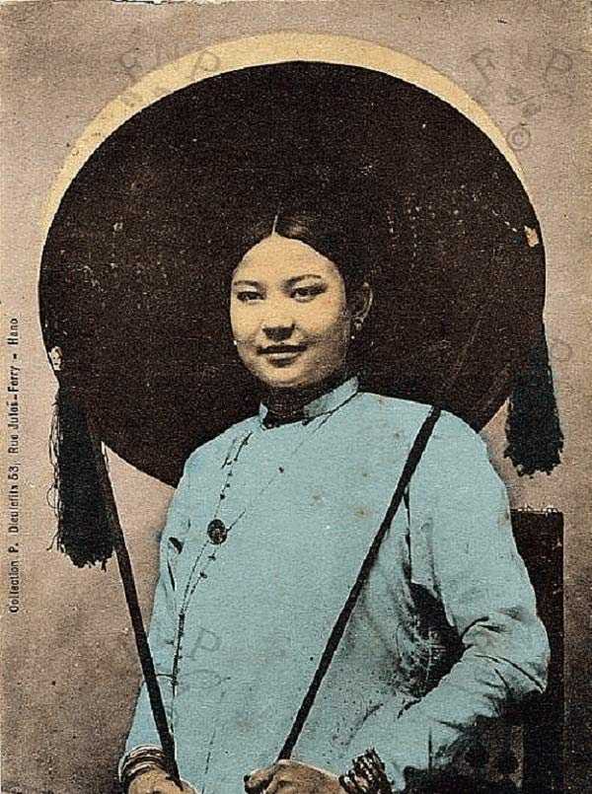
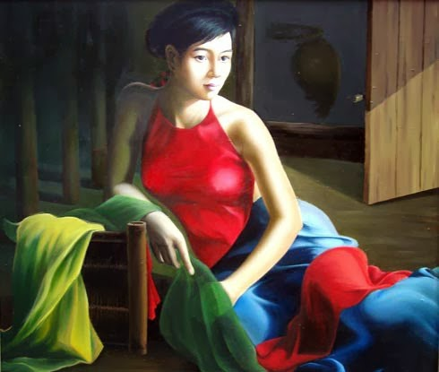

Slide 18
2) Cách cư xử của người phụ nữ xưa:
- Họ đi đứng nhẹ nhàng, ăn nói rất nhỏ nhẹ, ý tứ. Ngày xưa phụ nữ thường đi đôi guốc mộc, mà guốc mộc thường phát ra âm thanh lớn. So với các loại giày dép phong phú như hiện nay, chắc chắn tiếng động dễ nhận ra hơn rất nhiều do âm thanh của gỗ. Nhưng sao chúng ta vẫn cảm nhận thấy bước chân của họ xưa nhẹ nhàng vậy. Sự nhẹ nhàng tinh tế ấy có được là do bước chân khoan thai, ý tứ của người con gái, họ luôn có bước đi khoan thai, từ tốn, nhanh nhẹn nhưng không vội vàng. Thật khó có thể tìm thấy người con gái nào ra đường với vẻ hấp tấp vội vàng. Dù vội, họ cũng luôn tỏ ra điềm tĩnh nhã nhặn và lịch thiệp.

Slide 19
- Đi trên phố, họ thong thả bước chân nhẹ nhàng dạo bước. Vào hội trường, đi xem phim, họ luôn giữ ý tứ đi lại nhẹ nhàng, chỉ sợ bước chân mình làm ảnh hưởng đến người xung quanh. Thật đáng quý biết mấy. Nếu có đi với chồng, ở nơi công cộng, các cô gái cũng không dám thể hiện tình cảm của mình. Một cái cầm tay cũng thấy ngại ngùng.
Ở chỗ đông người, ít khi thấy người phụ nữ nào xô bồ, thô lỗ. Họ thường ngượng ngùng khi tiếp xúc với người lạ, và lại càng thẹn thùng khi tiếp xúc với người khác giới.
Giọng nói thỏ thẻ, dễ nghe và cuốn hút. Một câu đối đáp của họ cũng có từ thưa gửi, dạ vâng. Khi nghe người trên nói, các cô gái thường cúi đầu, lắng nghe rất kính trọng.

Slide 20
Bữa cơm trong gia đình, họ thường ngồi đầu nồi để xới cơm, tiếp thức ăn cho bố mẹ, chồng con. Họ luôn là người dậy sớm nhất và cũng là người đi ngủ sau cùng. Sáng sớm, người phụ nữ bao giờ cũng dậy sớm quét dọn nhà cửa, đun ấm nước sẵn để chờ mọi người dậy có nước ấm pha trà, rửa mặt. Buổi tối nếu mọi người chưa đi ngủ, chắc chắn họ sẽ vẫn thức. Nhiều khi cũng không có việc gì, song đấy chính là nét đẹp của người phụ nữ xưa khi họ luôn giữ ý tứ trong mọi lúc mọi nơi.
Người phụ nữ trước đây thường nêu cao tấm gương cho con cái học tập. Họ luôn tự tay chăm sóc giáo dục con cái, từ việc học hành đến cách đối nhân xử thế. Họ rất giỏi việc tề gia nội trợ, nữ công gia chánh. Họ luôn thích thú và tự hào với việc chính tay mình làm ra những chiếc áo cho chồng con, chính tay mình nấu những bữa cơm cho gia đình ăn. Họ uốn nắn con trong từng cử chỉ, lời nói, nhất là con gái.

Slide 21
II. Những phẩm chất đặc trưng và cách cư xử của người phụ nữ ngày nay:
Ngày xưa, trong chế độ phong kiến khi đề cập đến vai trò, vị trí của người phụ nữ, triết lý xã hội thường lấy tấm gương tứ đức “Công, Dung, Ngôn, Hạnh” làm chuẩn để soi chiếu, đánh giá phẩm chất của họ. Còn ngày nay, phẩm chất tứ đức trên có xưa và xa lạ với với phẩm chất của phụ nữ ngày nay hay không? Hay nó còn giữ nguyên giá trị và tiếp tục được bổ sung làm tiêu chuẩn đạo đức để đánh giá phẩm chất người phụ nữ hiện đại?

Slide 22
Thực tế, khi nghiên cứu bản chất của bất cứ một xã hội chế độ nào cũng có hai mặt tốt tiến bộ và mặt hạn chế, cái tốt đẹp, tiến bộ luôn tồn tại và phát triển làm cơ sở xây dựng pháp luật, nề nếp kỷ cương, phù hợp gia phong, gia giáo, gia đạo làm cho chuẩn mực đạo đức để hướng tới xây dựng xã hội lành mạnh văn minh. Những con người trong xã hội đó bắt buộc phải rèn luyện theo quy định của các thiết chế chính trị, pháp luật, văn hóa, đạo đức, tôn giáo. Phẩm chất người phụ nữ được hình thành trên cơ sở vừa kế thừa truyền thống tốt đẹp bao đời của dân tộc vừa kết hợp yếu tố tinh hoa thời đại làm cho nó ngày càng tốt đẹp hơn.

Slide 23
1) Phẩm chất của người phụ nữ nay:
a) Tứ đức:
- Công ở người phụ nữ dừng lại bởi sự khéo léo về nữ công gia chánh, đảm đang nội trợ, chăm lo gia đình, mà họ còn có óc tổ chức, lãnh đạo, quản lý xã hội, cuộc sống gia đình hạnh phúc, nuôi dạy con cái ngoan, khoẻ, học giỏi, có kinh nghiệm trong quản lý kinh tế, tài chính trong gia đình, thường thấy biểu hiện trong quan hệ “Của chồng, công vợ” để nói lên vai trò của người phụ nữ trong gia đình về đối nội, đối ngoại. Ngoài ra, họ còn là người lao động giỏi, học tập có trình độ, có tri thức, có kỷ năng tay nghề cao. Chúng ta thường đánh giá biểu dương, tôn vinh phụ nữ ngày nay “Giỏi việc nước, đảm việc nhà”, biết sắp xếp giải quyết hợp lý giữa cái công và cái tư, đảm đang mọi việc trong ngoài, trên dưới, trước sau vẹn toàn, điều đó để nói lên tài năng của người phụ nữ tự tin, thành đạt.

Slide 24
- Dung ở người phụ nữ cũng là nhân tố nổi trội. Dung là vẻ đẹp hình thể kết hợp với vẻ đẹp tâm hồn, mặc dù “Cái nết đánh chết cái đẹp” nghĩa là cái nội dung bản chất bên trong quyết định. Nhưng về mặt hình thể do yếu tố di truyền hay do tạo hóa ban tặng, người phụ nữ luôn đẹp. Tuy nhiên, nếu để cho hoàn mỹ thì người phụ nữ nay đã chăm chút duyên dáng bên ngoài như ăn mặc đẹp “Người đẹp vì lụa” với tâm hồn cao đẹp thì thật sự có cái đẹp hoàn thiện. Vẻ đẹp hình thể hiện nay không phải là “Yểu điệu thục nữ”, “Hoa nhường nguyệt thẹn”, “Chim sa cá lặn” mà còn là khoẻ về thể chất. Họ khỏe nên họ lao động tốt, giữ gìn hạnh phúc gia đình và duy trì nòi giống sinh ra những đứa con thông minh khoẻ mạnh làm tròn trách nhiệm với gia đình, xã hội hiện tại và tương lai đảm bảo sự trường tồn của quốc gia dân tộc.

Slide 25
- Ngôn là hệ thống tín hiệu, âm thanh trong giao tiếp, lời nói dịu dàng, có duyên “Chim khôn hót tiếng rảnh rang, người khôn nói tiếng dịu dàng dễ nghe”. Ngày nay chữ Ngôn được người phụ nữ thực hiện với cách nói lịch thiệp, thẳng thắn, trung thực thể hiện được sự năng động, thông minh, có kiến thức, có tri thức và biết phương cách ứng xử “Chim khôn hót tiếng rảnh rang, người khôn tiếng nói dịu dàng dễ nghe”.

Slide 26
- Hạnh ở đây thể hiện phẩm chất đạo đức của người con gái, người vợ, người mẹ giàu lòng nhân ái phẩm hạnh, vị tha, sống chung thuỷ với chồng. Là tình yêu chân thật và chung thuỷ trong hôn nhân, không lừa dối, không sa vào cuộc sống thấp hèn. Người phụ nữ ngày nay còn là một công dân tốt, sống cần kiệm, có ước mơ, có lương tâm nghề nghiệp, biết hy sinh và có lòng độ lượng vị tha. Không những thế họ còn có tinh thần trách nhiệm, coi trọng đạo đức lối sống, giữ gìn uy tín đối với cơ quan, đơn vị với gia đình và với bản thân.
=> Ngày nay “Công, Dung, Ngôn, Hạnh” của người phụ nữ Việt Nam tỏa sáng luôn được kết chặt hoà quyện với nhau, cái này bổ sung cho cái kia và ngược lại.

Slide 27
b) Những phẩm chất mới được hình thành:
Tài năng.
- Anh hùng.
Tự tin: họ tin tưởng vào năng lực bản thân, tự đánh giá mặt mạnh, mặt yếu của mình. Họ tích cực học tập, lao động sáng tạo, không ngừng học hỏi. Cùng với đó là không quên rèn luyện kỹ năng sống, rèn luyện sức khỏe và giữ gìn vẻ đẹp hình thể để có được sự tự tin vào bản thân.
Tự trọng: họ biết coi trọng và giữ gìn phẩm cách, danh dự của mình. Để giữ được lòng tự trọng, người phụ nữ đã tạo cho mình một niềm tin vào bản thân, vào cuộc sống. Nó cũng được thể hiện ở tinh thần vượt khó, ở ý chí vươn lên trong cuộc sống, thường xuyên tu dưỡng, rèn luyện phẩm chất đạo đức cho bản thân.

Slide 28
- Phụ nữ Việt Nam luôn phấn đấu, rèn luyện để trở thành người phụ nữ trung hậu. Trung hậu là trung thực, thẳng thắn, nhân ái, giàu lòng thương người. Phẩm chất ấy thể hiện cách sống đẹp của người Việt Nam nói chung và người phụ nữ nói riêng. Trong suốt tiến trình lịch sử đấu tranh của dân tộc, lòng trung hậu đã trở thành nền tảng cho những phẩm chất tinh thần phong phú, đặc sắc, những khả năng và vai trò thực tế to lớn của phụ nữ Việt Nam, đồng thời làm nên vẻ đẹp dịu dàng, đằm thắm, tạo nên bản lĩnh riêng cho mỗi người phụ nữ.

Slide 29
- Trong mọi thời điểm của lịch sử, phẩm chất đảm đang của phụ nữ Việt Nam luôn tỏa sáng. Đó là hình ảnh người phụ nữ giỏi việc nước, đảm việc nhà. Người phụ nữ luôn phát huy vai trò của mình trong việc tổ chức cuộc sống gia đình, động viên, khích lệ chồng con chia sẻ công việc gia đình, nhất là người chồng. Đảm đang luôn là phẩm chất đạo đức truyền thống tốt đẹp, giúp cho người phụ nữ thực hiện hài hòa: việc nước, việc nhà để vừa có cơ hội phát triển cho bản thân, vừa bảo toàn hạnh phúc gia đình. - Ngoài ra, hiện nay, phụ nữ Việt Nam đang dần khẳng định mình ở các cuộc thi trong nước và quốc tế. Những thành tích của họ được xã hội ghi nhận và đánh giá cao trong các lĩnh vực khoa học, công nghệ và giáo dục.

Slide 30
- Không ít nữ học sinh, sinh viên đạt giải cao trong các kỳ thi cấp quốc gia và quốc tế. - Số nữ Giáo sư chiếm tỷ lệ 3,5%; Phó giáo sư 5,9%; Tiến sĩ 12,6%; Tiến sĩ khoa học 5,1%; 19 nữ Anh hùng lao động, và nhiều Giải thưởng Kovalépscaia, Nghệ sĩ Nhân dân, Nghệ sĩ ưu tú. - Tỷ lệ nữ là đại biểu Quốc hội tăng qua các thời kỳ bầu cử (khóa I (1946- 1960) là 3%, đến khóa XII (2007 – 2012) tăng lên là 25,76%). - Ngành Giáo dục và Đào tạo từng có nữ bộ trưởng, và đương nhiệm thứ trưởng, và nhiều phụ nữ làm cán bộ quản lý các cấp Vụ, Viện, Sở, Phòng, Ban, các trường và các đơn vị giáo dục: Có 11 nữ nhà giáo được phong danh hiệu Nhà giáo nhân dân, 1.011 nữ nhà giáo được phong danh hiệu Nhà giáo Ưu tú

Slide 31
2) Cách cư xử của người phụ nữ nay:
Cuộc sống hối hả luôn bận rộn đã khiến người phụ nữ lức nào cũng trong trạng thái vội vàng. Họ đi trên đường đã không còn vẻ bình tĩnh mà rất nhanh chóng. Đôi khi họ vội đến nỗi đâm vào xe người khác mà quên đi lời xin lỗi. Lúc kẹt xe thì họ cố gắng chen chỗ từng tí một và có khi còn cãi nhau với người khác chỉ vì những lí do nhỏ. Khi tức giận, một số người không kìm chế được đã nói những câu gây tổn thương cho người thân và bạn bè của họ...
Tuy vậy, người phụ nữ Việt Nam hiện đại vẫn luôn giữ cách cư xử lịch sự, tế nhị của mình.

Slide 32
Đối với cha mẹ: họ vẫn giữ được cách cư xử truyền thống, đó là luôn tôn trọng, hiếu thảo với cha mẹ. Do tình hình xã hội, nền kinh tế cải thiện nên họ có nhiều hoạt động báo đáp công ơn bậc sinh thành.
Đối với chồng: họ cùng người chồng chăm lo hạnh phúc gia đình và nuôi dạy con cái. Họ biết động viên, khen ngợi; quan tâm đến công việc của chồng, đôi khi họ tỏ ra yếu đuối đề được chồng bảo vệ, đôi ki họ lại rất mạnh mẽ để cùng chồng đi qua khó khăn.
Đối với con: họ luôn dốc lòng chăm sóc, nuôi dạy con và thầm lặng hy sinh cho con họ. Đôi khi họ quát mắng con nhưng tất cả cũng vì tấm lòng thương con như trời biển của họ. Họ có gắng tìm tòi để hiểu con hơn, họ lắng nghe con nói và thấu hiểu, họ luôn đóng vai trò là ngư­ời t­ư vấn và hướng dẫn con cái. Dần dần họ đã học tính kiềm chế để cảm thông và chia sẻ với con của họ.

Slide 33
- Đối với bạn bè: họ cư xử hòa nhã với bạn bè, giao lưu và kết thân nhiều bạn mới. Với bạn họ luôn tôn trọng, an ủi sẻ chia những điều rong cuộc sống. - Đối với các mối quan hệ sơ: họ tôn trọng người khác và giữ ý tứ mọi nơi. Họ sẵn sàng tha thứ cho lỗi lầm của người khác. - Ngoài ra, họ còn ứng xử theo lối bình đẳng giới. Ví dụ như bắt chồng tham gia việc nhà cùng mình, họ cũng tham gia các hoạt động mà trước kia tưởng chừng chỉ dành cho đàn ông...

Slide 34
III. Những điều tích cực và tiêu cực của xã hội ngày nay đối với phụ nữ:
Tích cực:
Được giải phóng về mặt tâm lý, không còn chịu tâm lý lệ thuộc vào người đàn ông.
Nền kinh tế đất nước đang theo đà phát triển theo hướng công nghiêp hóa – hiện đại hóa giúp người phụ nữ có cuộc sống ổn định, sung túc. Quá trình mở cửa hội nhập quốc tế và sự phát triển mạng xã hội tạo nhiều cơ hội để phụ nữ Việt Nam học hỏi và hoàn thiện bản thân.

Slide 35
Thuận lợi lớn nhất mà người phụ nữ ngày nay có được là quyền bình đẳng nam nữ. Phụ nữ Việt Nam đã đạt được những tiến bộ to lớn trên con đường bình đẳng, tự do và phát triển: chị em tham gia đông đảo và có mặt ở nhiều ngành nghề quan trọng. Được tạo điều kiện và có được môi trường làm việc phù hợp, nhiều chị em đã đạt được những thành tích cao không thua kém gì phái mạnh.
Một biểu tượng của bình đẳng giới

Slide 36
2) Tiêu cực:
Phụ nữ trong xã hội Việt Nam hiện nay ngoài những điểm tích cực, tiến bộ thì vẫn đang đối mặt với một số vấn đề hạn chế, tiêu cực trong xã hội:
Phân biệt đối xử trong xã hội - Bình đẳng giới: Ở Việt Nam, số nam giới làm cán bộ quản lý cao hơn năm lần so với nữ giới. Vì vậy họ phải chịu sức ép của sự thăng tiến trong sự nghiệp. Tính trung bình mỗi người phụ nữ sinh 2 con, mất 10 năm vất vả nuôi con, vì vậy họ gặp rất nhiều khó khăn trong việc học hành cũng như trong quá trình làm việc chuyên môn. Có nơi vẫn còn nhiều định kiến đối với người phụ nữ thành đạt từ mọi phía: xã hội, gia đình, đồng nghiệp. Trước hết, vẫn còn hiện tượng chưa tin cậy giao việc khi sử dụng cán bộ nữ, vì cho rằng trình độ nữ có phần yếu hơn nam. Những định kiến kiểu như vậy làm chị em chỉ là “bù nhìn” ở nhiều nơi.

Slide 37
Bạo hành gia đình: Theo báo cáo của Ủy ban Dân số - Gia đình và Trẻ em, 30% số phụ nữ bị đánh đập, lạm dụng cưỡng bức bằng nhiều hình thức do người chồng gây ra. Theo số liệu thống kê của Liên Hiệp Quốc và Tổng cục Thống kê thì 58% phụ nữ Việt Nam là nạn nhân của bạo lực gia đình. Nhiều vụ bạo hành thương tâm diễn ra, để lại di chứng rất nặng nề cho người phụ nữ.
Sức khỏe phụ nữ và sức khỏe sinh sản: Tỷ lệ phụ nữ ở độ tuổi sinh sản mắc các bệnh nhiễm khuẩn đường sinh sản (20%) và nhiễm khuẩn lây truyền qua đường tình dục cao (25%). Đóng góp của y tế công góp phần làm giảm tỷ lệ tử vong mẹ và con, tuy nhiên tử vong mẹ vẫn còn ở mức cao (29,9/1.000), đặc biệt ở miền Trung, cao nguyên và các tỉnh miền núi phía Bắc

Slide 38
- Tỷ lệ phá thai cao: Việt Nam có tỷ lệ nạo phá thai cao nhất thế giới, và người thua thiệt bao giờ cũng là phụ nữ. Một nguyên nhân là do tình hình quan hệ tình dục ở lứa tuổi vị thành niên, trước và ngoài hôn nhân của vị thành niên và thanh niên ngày càng nghiêm trọng, không chỉ phổ biến ở các thành phố lớn, các khu đô thị mà xuất hiện ngày càng nhiều ở các vùng nông thôn. Vấn đề giáo dục giới tính cho trẻ em nữ không được làm tốt và do sự du nhập của văn hóa sống tự do phương Tây qua các phương tiện truyền thông. Thanh niên nữ quan hệ tình dục lần đầu sớm hơn trước nhiều. Theo Điều tra Quốc gia về thanh niên và vị thành niên Việt Nam lần 2 (SAVY 2) công bố (tháng 8-2010), tuổi có quan hệ tình dục lần đầu đã hạ xuống 18,1 tuổi, sớm hơn 1,5 tuổi so với thanh niên cùng lứa tuổi trong điều tra cách đây 5 năm (19,6 tuổi).

Slide 39
Buôn bán phụ nữ: hàng năm, có hàng nghìn phụ nữ Việt Nam bị buôn bán trái phép qua biên giới (theo số liệu Liên hợp quốc). Có các chương trình của các tổ chức quốc tế, cũng như của Liên hiệp Phụ nữ VN chống buôn bán phụ nữ. Tuy nhiên, vẫn có rất nhiều các trường hợp phụ nữ bị bán qua biên giới, qua Trung Quốc, Campuchia, Đài Loan, Hong Kong, Malaysia và Thái Lan. Rất nhiều phụ nữ và trẻ em Việt Nam sinh sống tại vùng biên đã bị bắt cóc bán sang Trung Quốc làm vợ hoặc phục vụ trong các động mại dâm. Tình trạng này thực sự trở lên đáng báo động khi số người bị buôn bán ngày càng gia tăng. UNICEF thống kê có khoảng một phần ba gái mại dâm ở Campuchia dưới 18 tuổi, và hầu hết là người Việt Nam. Ước tính có khoảng 10% số vụ hôn nhân giữa phụ nữ Việt Nam với đàn ông Trung Quốc có thể là kết quả của nạn buôn người.

Slide 40
- Mại dâm: Phụ nữ là nạn nhân chính của tệ nạn mại dâm tại Việt Nam. Hiện nay, do vấn đề kinh tế, đặc biệt tại các vùng khó khăn, tình trạng mại dâm nữ diễn biến rất phức tạp, có chiều hướng tăng lên. Đầu tư cho công tác phòng chống mại dâm và phòng chống buôn bán phụ nữ trẻ em hiện nay quá ít, không tương xứng với nhiệm vụ. Ngân sách chủ yếu là lấy từ kinh phí thường xuyên của các bộ, ngành và địa phương trong nguồn chi đảm bảo xã hội, nên nhiều nơi không bố trí kinh phí cho chương trình này, hoặc bố trí rất ít.

Slide 41
* Ngoài ra có những hạn chế không nghiêm trọng nhưng cũng ảnh hưởng không ít tới người phụ nữ:
- Tư tưởng lạc hậu coi phụ nữ chỉ làm việc nội trợ, chân tay, còn nam giới lo con đường công danh, đã làm nảy sinh quan niệm: nếu người phụ nữ suốt ngày lo học hành, say mê công việc thì việc chăm sóc con cái không được chu đáo. Thêm vào đó, đôi khi ngay bản thân người phụ nữ cũng tự ti, an phận thủ thường, muốn rút lui về tổ ấm, chưa phát huy được những tiềm lực của bản thân mình.
Các tệ nạn xã hội len lỏi vào từng ngõ ngách xã hội, vào nhiều gia đình... khiến cho vấn đề ly hôn, ngoại tình ngày càng trở nên bức xúc. Hình ảnh những người phụ nữ trẻ chờ đợi chồng bên mâm cơm nguội ngắt đã không còn là cá biệt ở thành phố. Các cuộc điện thoại kêu gọi trợ giúp vì nghi ngờ chồng có người phụ nữ khác ngày càng nhiều.

Slide 42
- Người phụ nữ phải đương đầu với bài toán tài chính trong gia đình. Bài toán chi tiêu, tích luỹ và đầu tư để phát triển về kinh tế của mỗi gia đình, gây khó khăn cho những người vợ nhiều hơn, vì họ phải cân nhắc, lựa chọn để ra những quyết định cụ thể xung quanh việc sử dụng những khoản tiền thường là rất eo hẹp của cả hai vợ chồng. Vậy mà, còn có rất nhiều người chồng có nhu cầu chi tiêu cá nhân xấp xỉ, nếu không nói là nhiều hơn, so với khoản tiền thu nhập riêng của họ. Khi đó, có rất nhiều người phụ nữ sẽ phải giải những bài toán khó khăn hơn nhiều nữa, tức là không chỉ là những bài toán chi tiêu làm sao cho tối ưu mà là chi thu như thế nào cho đủ, hay nói cách khác là làm thế nào để tăng thu nhập, để kiếm ra tiền nuôi sống gia đình.

Slide 43
- Đối diện với sức ép về thời gian, phải sử dụng thời gian sao cho thật tối ưu. Thời gian của người phụ nữ “eo hẹp” hơn nhiều so với nam giới. Thiên chức của người phụ nữ là mang thai, sinh nở, chăm sóc con cái, cho nên sau 8h làm việc mỗi ngày, không giống như nam giới, người phụ nữ tiếp tục các công việc nội trợ gia đình, nuôi dạy con... Thời gian để đọc báo, cập nhật thông tin xã hội, tự học để trau dồi kiến thức là rất ít, đó là chưa nói đến việc làm thế nào để có thời gian tham gia các hoạt động thể thao hay các hình thức giải trí khác.

Slide 44
Biện pháp khắc phục:

